Slide 1
PHÒNG GIÁO DỤC VÀ ĐÀO TẠO QUẬN LONG BIÊN
TRƯỜNG TIỂU HỌC ĐOÀN KẾT
MÔN TIẾNG VIỆT LỚP 1
BÀI 121: uân - uât
Giáo viên giảng dạy: Trần Yến Nhi

Slide 2
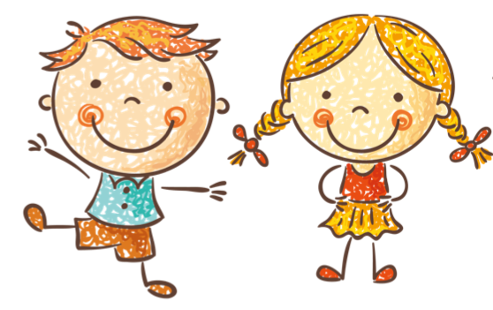
KHỞI ĐỘNG

Slide 3
QUẢ TRỨNG KÌ DIỆU

Slide 4
Notes:
GV click trình chiếu slide như bình thường.

Slide 5
Em đọc từ sau:
khuya khoắt

Slide 6
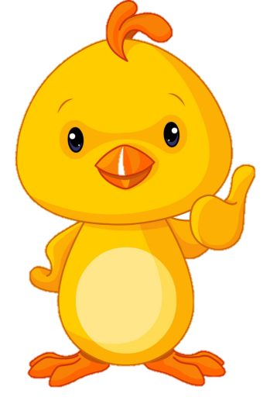

Slide 7
Em đọc câu sau:
Cải xanh ngoắt phải, ngoặt trái.

Slide 9
Em đọc câu sau:
Ngân đi nhanh thoăn thoắt.

Slide 10
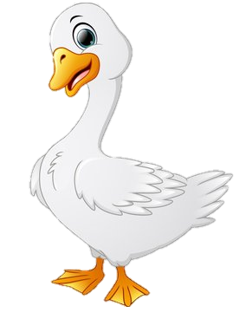
Xin chào các bạn!

Slide 11
Bài 121:
uân
uât

Slide 12
KHÁM PHÁ

Slide 13
huân chương
uân
huân
uân

Slide 14
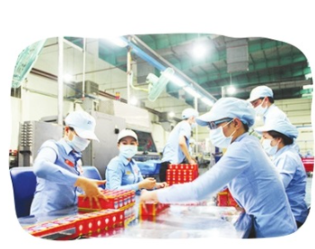
sản xuất
uât
xuất
uât

Slide 15
uân
uât
huân chương
sản xuất
huân
xuất
uân
uât

Slide 16
So sánh
u©n
u©n
u©t
u©t

Slide 17
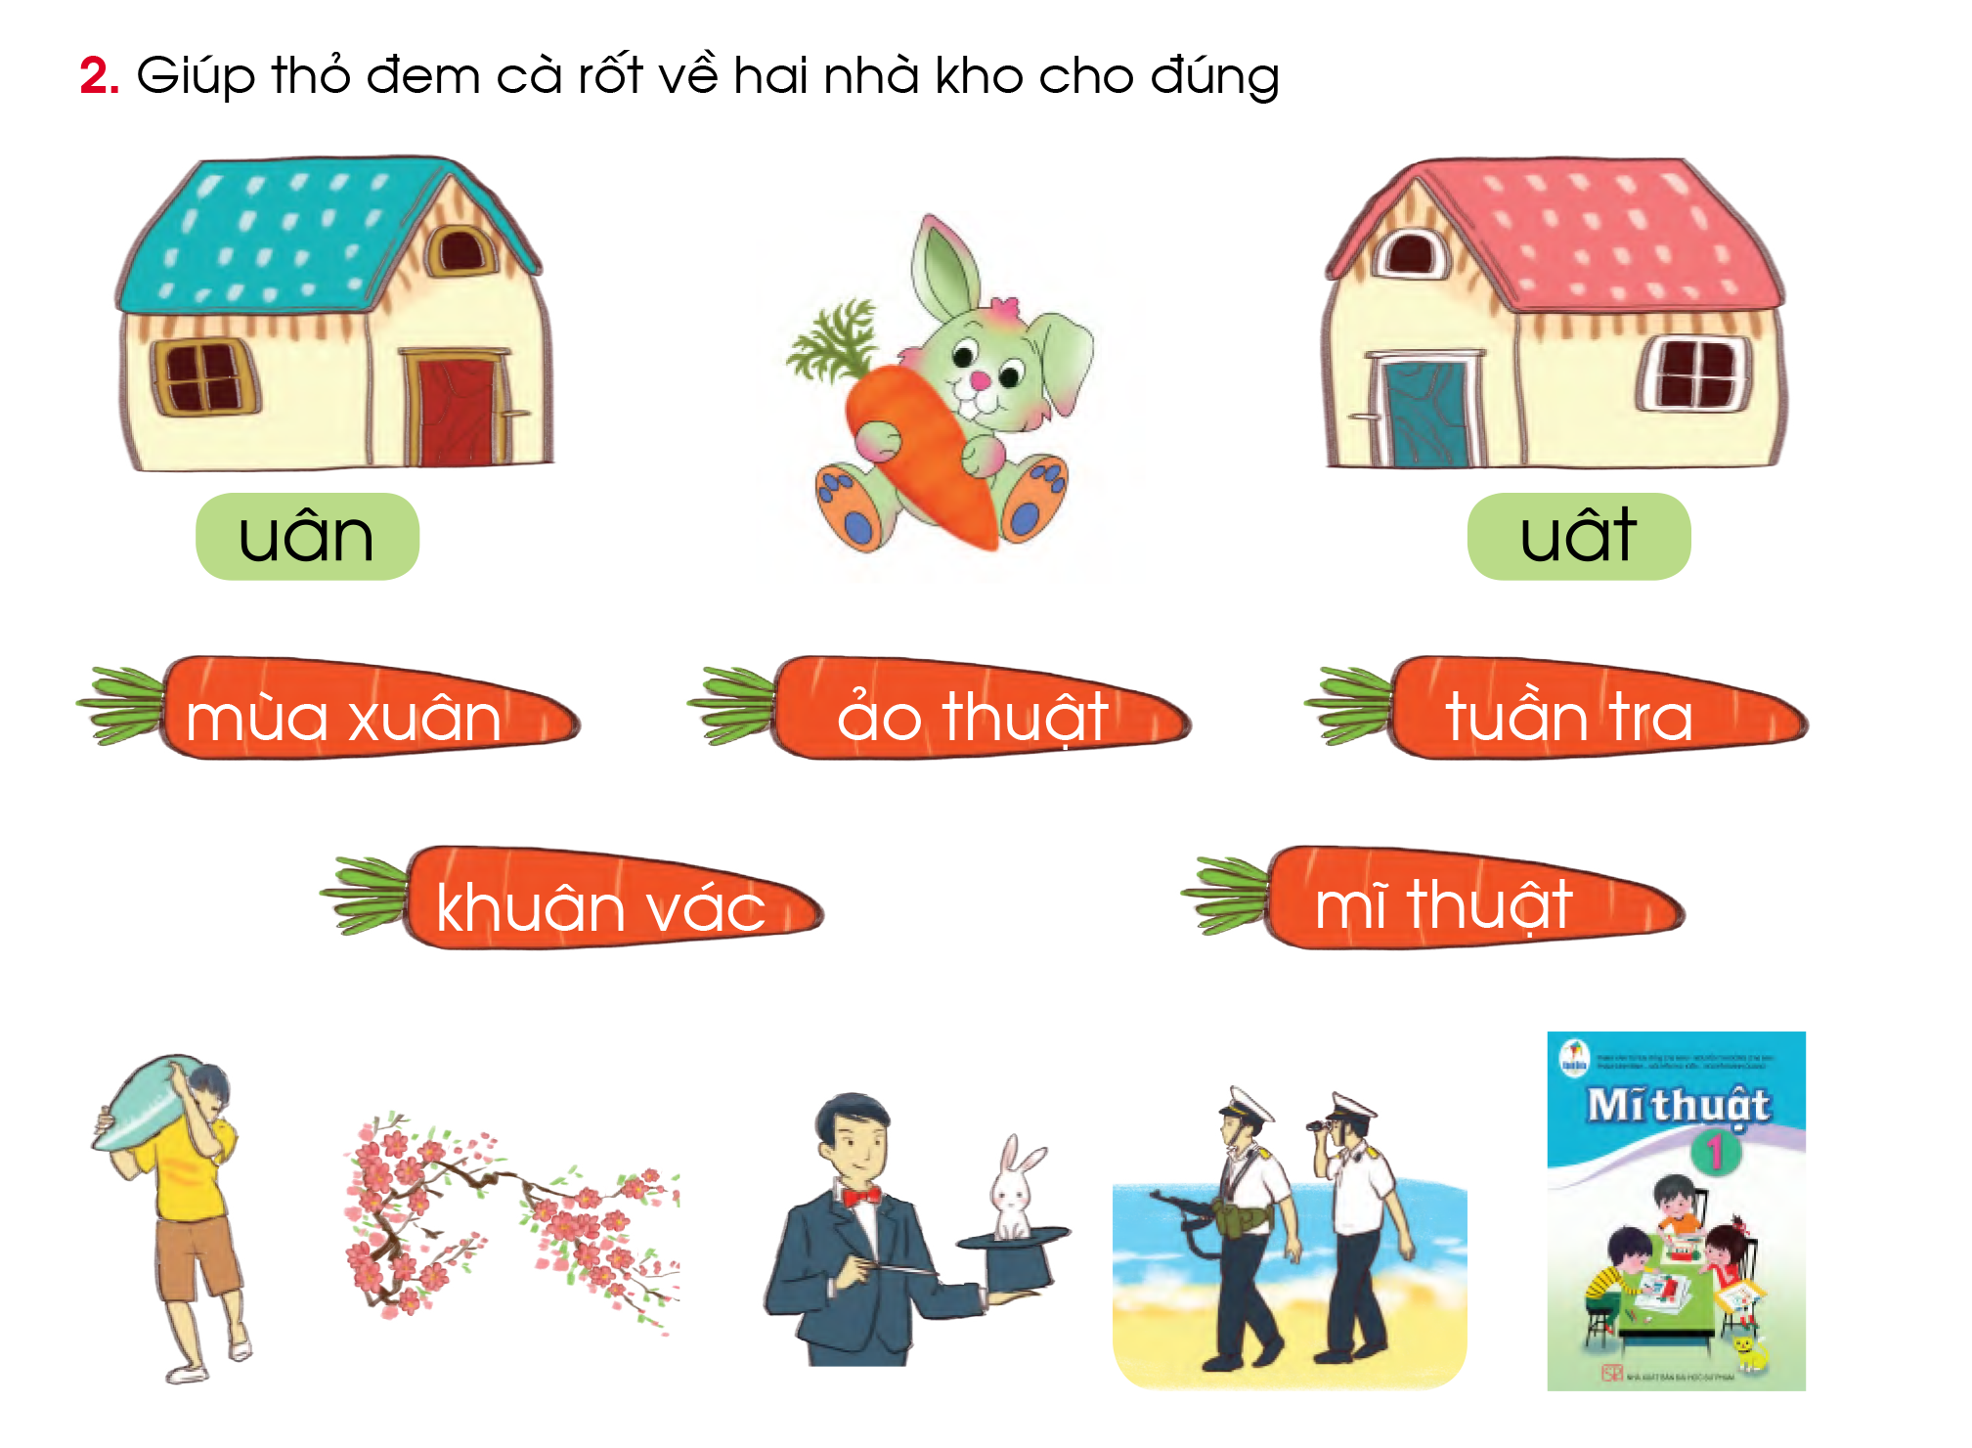

Slide 18
TẬP VIẾT

Slide 19
TẬP VIẾT

Slide 20
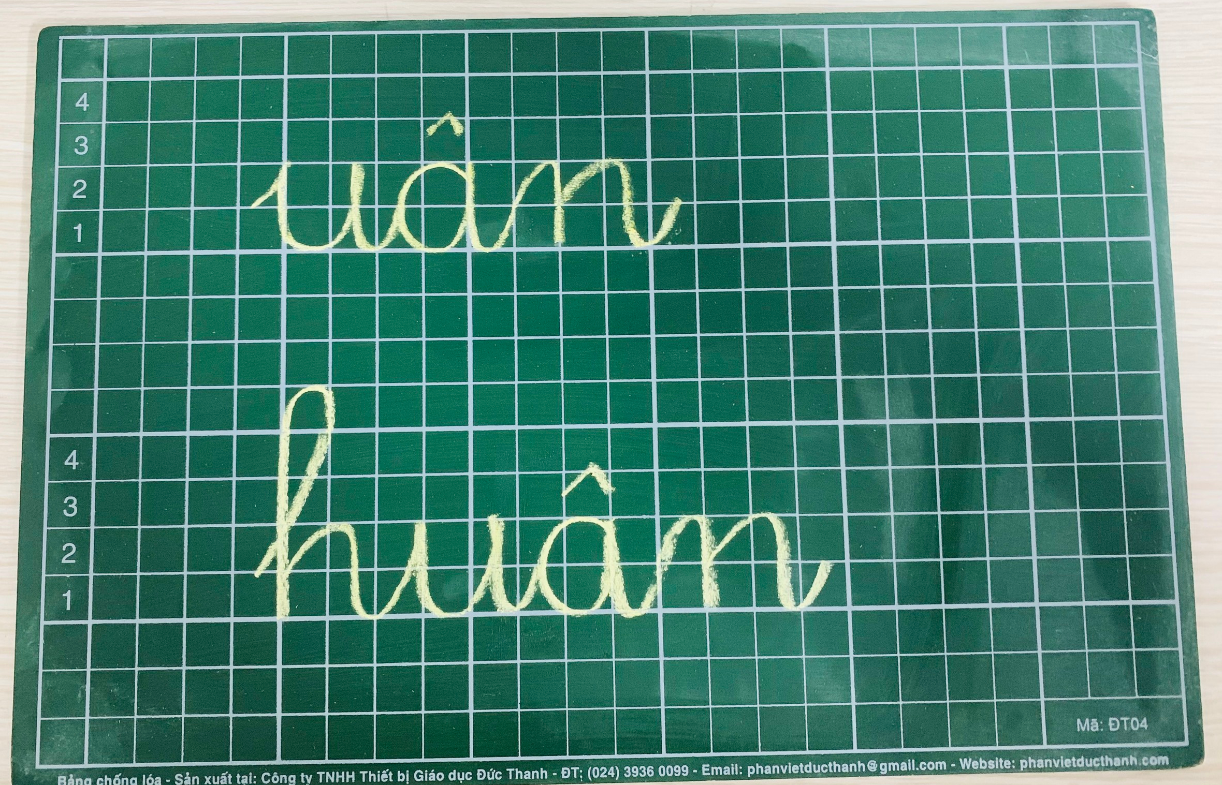

Slide 21
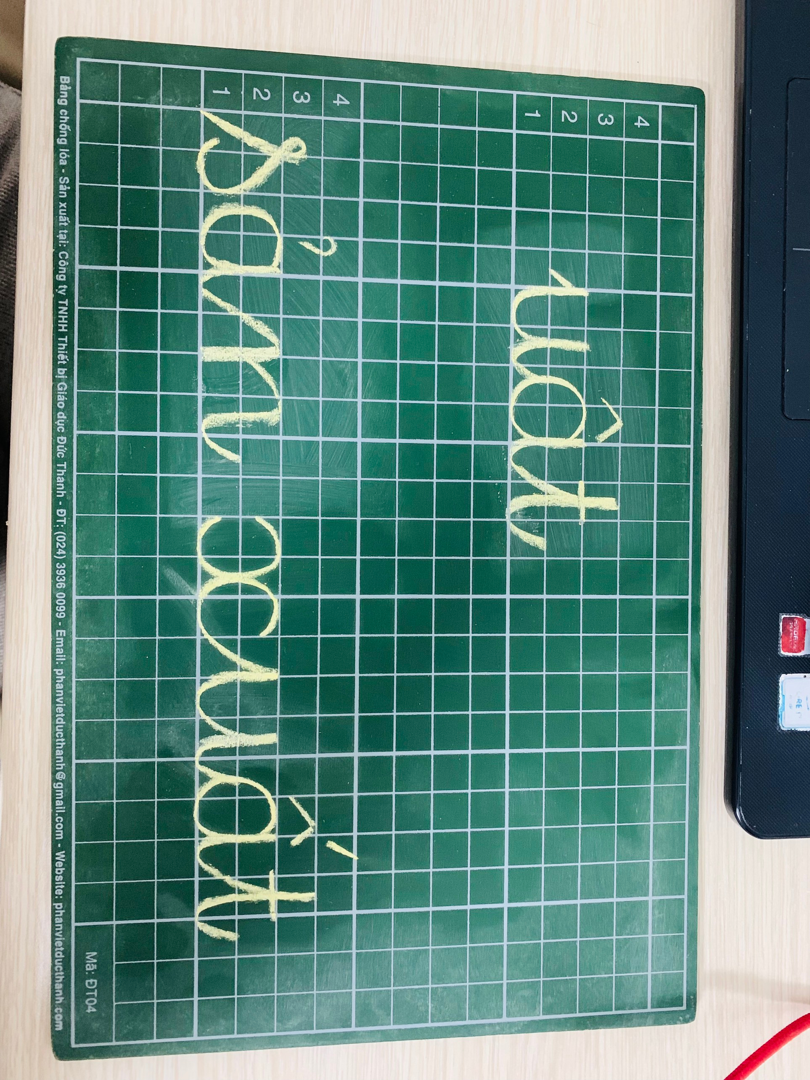

Slide 22
THƯ GIÃN
10

Slide 23
TẬP ĐỌC

Slide 24
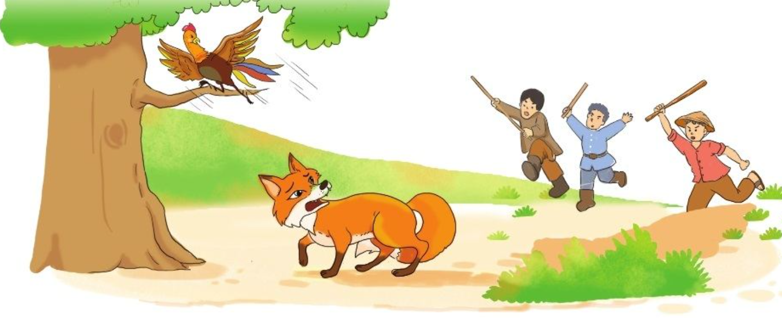

Slide 26
1
2
3
4
5
6
7
8
9
10
11

Slide 27
1
2
3

Slide 30
Dặn dò
- Đọc bài 121: uân – uât (5 lần).
Chuẩn bị bài 123: Ôn tập

Slide 31
Hẹn gặp lại các con vào tiết học ngày mai

